Slide 1
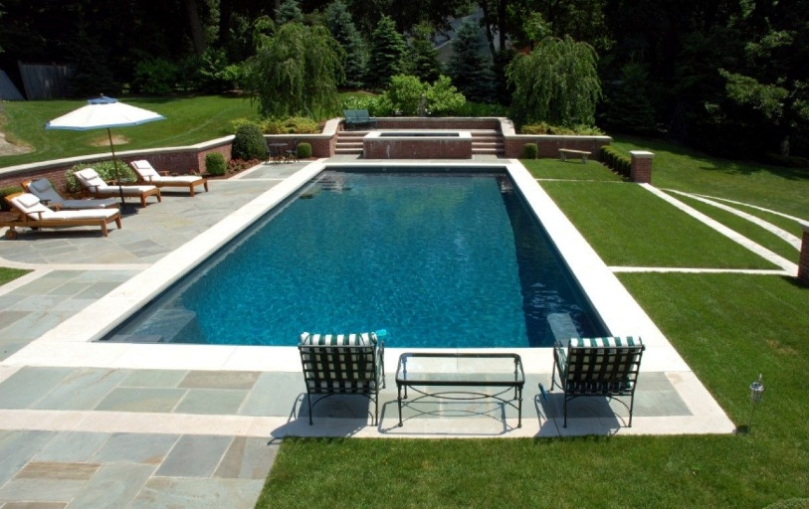
আজকের মাল্টিমিডিয়া ক্লাসে সবাইকে স্বাগত

Slide 2
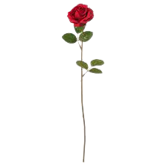
পরিচিতি
শ্রেনীঃদাখিল অষ্টম
বিষয়ঃসাধারণ গণিত
অধ্যায়ঃ ৩য়
সময়ঃ৪৫ মিনিট
তারিখঃ২২/০8/২০২1 ইং
দেলওয়ারা বেগম
সহকারী শিক্ষক
আলতাদীঘি ফাজিল মাদ্রাসা,শেরপুর,বগুড়া।

Slide 3
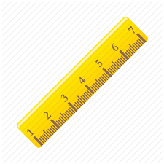
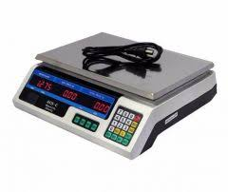
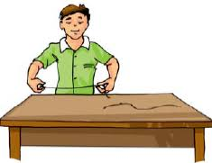
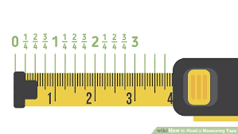
নিচের চিত্রসমূহ লক্ষ্য করঃ
পূর্ব জ্ঞান যাচায়
পরিমাপ কি?
যে কোন গণনায় বা পরিমাপের ক্ষেত্রে কিসের প্রয়োজন হয়?
দৈর্ঘ্য পরিমাপের একক =?
ক্ষেত্রফল পরিমাপের একক=?
রুলার
ডিজিটাল ব্যালেন্স
টেবিলের মাপন পদ্ধতি
ফিতা
এবার বলতো এগুলো আমরা কি কাজে ব্যবহার করি?

Slide 4
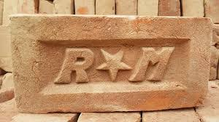
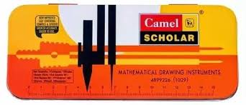
নিচের চিত্রগুলো কোন ধরনের বলতে পারো কি?
ইট
পুকুর
জ্যামিতি বস্ক
খাতা
এগুলো সব আয়তাকার বস্তু যাদের দৈর্ঘ্য ও প্রস্থ আছে।

Slide 5
আজকের পাঠঃ
পরিমাপ
আয়তকার ক্ষেত্রের ক্ষেত্রফল নির্ণয়

Slide 6
শিখণফল
এই পাঠ শেষে শিক্ষার্থীরা----
১.পরিসীমা কি তা বলতে পারবে;
২.আয়তকার বস্তুর পরিসীমা নির্ণয় করতে পারবে;
৩. আয়তকার ক্ষেত্রের ক্ষেত্রফল সংবলিত সমস্যার সমাধান করতে পারবে।

Slide 7
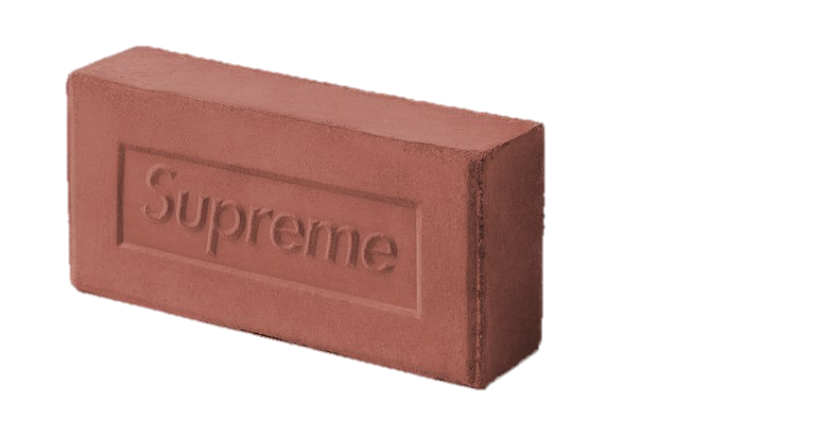
তোমরা কি বলতে পারবে আয়তাকার বস্তুর পরিসীমা কাকে বলে?
পরিসীমাঃআয়তাকার বস্তুর চারপাশের দৈর্ঘ্যকে তার পরিসীমা বলে।
আয়তাকার ক্ষেত্রের দুটি দৈর্ঘ্য ও দুটি প্রস্থ আছে।
অতএব,আয়তাকার ক্ষেত্রেরপরিসীমা= ২(দৈর্ঘ্য+প্রস্থ) একক।
১৫সেমি
২০ সেমি
মাথা খাটাও,চিত্রের ইটের দৈর্ঘ্য ২০ সে.মি. ও প্রস্থ ১৫ সে.মি. হলে এর পরিসীমা কত?

Slide 8
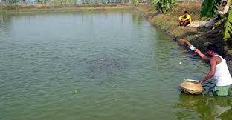
এসো এবার আমরা আয়তাকার ক্ষেত্রের ক্ষেত্রফল ও কর্ণ নির্নয় করার সূত্র শিখি:
দৈর্ঘ্য
প্রস্থ
আয়তাকার ক্ষেত্রের ক্ষেত্রফল = (দৈর্ঘ্য× প্রস্থ) বর্গ একক।
আয়তাকার ক্ষেত্রের কর্ণের দৈর্ঘ্য = $\sqrt{{দৈর্ঘ্য}^{২}+{প্রস্থ}^{২}}$ একক।

Slide 9
চিত্রের আয়তক্ষেত্রটির ক্ষেত্রফল ও পরিসীমা কত?
৩০ মিটার
৪০ মিটার
আবার,
পরিসীমা=২(দৈর্ঘ্য+প্রস্থ) মিটার
=২(৪০+৩০) মিটার =(2$×৭$০)মি
=১৪০ মিটার।
সমাধানঃ
এখানে,আয়তক্ষেত্রের দৈর্ঘ্য =৪০ মিটার
প্রস্থ=৩০ মিটার
ক্ষেত্রফল=?
আমরা জানি,আয়তক্ষেত্রের ক্ষেত্রফল=(দৈর্ঘ্য×প্রস্থ ) বর্গ একক
=(৪০×৩০) বর্গ মিটার
=১২০০ বর্গ মিটার।

Slide 10
একক কাজঃ
রুলারের সাহায্যে তোমার গণিত বইয়ের দৈর্ঘ্য ও
প্রস্থ মেপে এর পরিসীমা ও কর্ণের দৈর্ঘ্য বের করো।

Slide 11
এবার এসো আমরা একটি সমস্যামূলক অঙ্কের সমাধান করি
একটি আয়তকার পুকুরের দৈর্ঘ ৭০ মিটার ও প্রস্থ ৫০ মিটার। পুকুরের পাড়ের বিস্তার 3 মিটার হলে,পাড়ের ক্ষেত্রফল নির্ণয় কর।

Slide 12
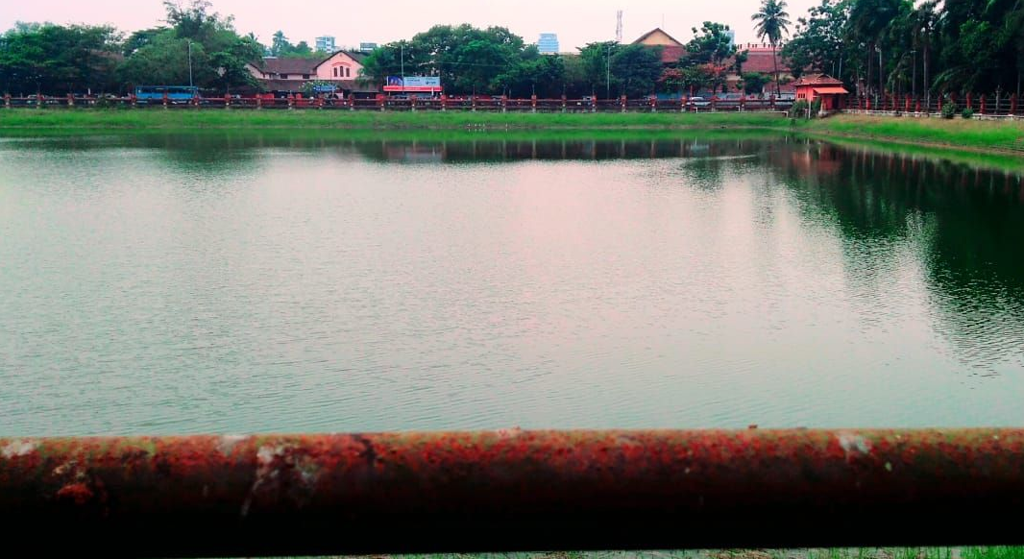
সমাধানঃ
3 মিটার
দেওয়া আছে,পুকুরের দৈর্ঘ = ৭০ মিটার
এবং পুকুরের প্রস্থ = ৫০ মিটার
৭০ মিটার
3 মিটার
৫০ মিটার
3 মিটার
3 মিটার
আমরা জানি, আয়তকার ক্ষেত্রের ক্ষেত্রফল = (দৈর্ঘ $×প্রস্থ ) বর্গ একক$
= (৭০$×৫০ ) বর্গমিটার$
= ৩৫০০ বর্গমিটার
অতএব, পুকুরের ক্ষেত্রফল = ৩৫০০ বর্গমিটার।

Slide 13
আবার, পাড়সহ পুকুরের দৈর্ঘ = (৭০+২$×$৩)মিটার
= ( ৭০+৬) মিটার
= ৭৬ মিটার
এবং পাড়সহ পুকুরের প্রস্থ = (৫০+২$×$৩)মিটার
=(৫০ +৬) মিটার
= ৫৬ মিটার

Slide 14
অতএব,পাড়সহ পুকুরের ক্ষেত্রফল=(দৈর্ঘ $×$প্রস্থ )বর্গ একক
=(৭৬ $×$৫৬) বর্গমিটার
= ৪২৫৬ বর্গমিটার
পাড়ের ক্ষেত্রফল =(পাড়সহ পুকুরের ক্ষেত্রফল$−$পুকুরের ক্ষেত্রফল)বঃমিঃ
= (৪২৫৬ $−$ ৩৫০০ ) বর্গমিটার
= ৭৫৬ বর্গমিটার
$∴$নির্ণেয় পাড়ের ক্ষেত্রফল = ৭৫৬ বর্গমিটার

Slide 15
জোড়ায় কাজ
একটি আয়তকার ক্ষেত্রের ক্ষেত্রফল ১০ একর এবং তার দৈর্ঘ্য প্রস্থের ৫ গুণ। ক্ষেত্রটির দৈর্ঘ্য কত মিটার?

Slide 16
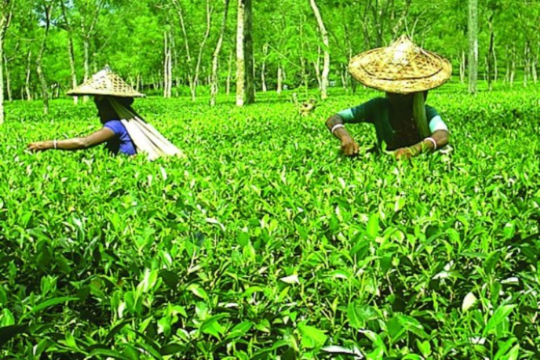
দলগত কাজঃ
একটি আয়তাকার বাগানের দৈর্ঘ্য ৬০ মিটার এবং এর প্রস্থ ৪০মিটার।
এর চারদিকে ৩ মিটার চওড়া একটি পথ আছে।
৬০ মিটার
৩মিটার
৪০ মিটার
পাহাড়ী চা বাগান
৩ মিটার
ক) বাগানের পরিসীমা কত?
খ) পথের ক্ষেত্রফল নির্ণয় কর।
গ) যদি বাগানের দৈর্ঘ 4 ও প্রস্থ ৩ মিটার বৃদ্ধি করা হয় । তাহলে রাস্তার ক্ষেত্রফল কত হবে?

Slide 17
মুল্যায়নঃ
১। দৈর্ঘ্যের একক কোনটি?
(ক) লিটার (খ) কিলোগ্রাম (গ) গ্রাম (ঘ )মিটার।
২। ১মিটার=কত সেন্টিমিটার?
(ক) ১০ (খ)১০০ (গ)১০০০ (ঘ)২০০০.
৩।একটি আয়তক্ষেত্রের দৈর্ঘ্য ৪ এবং প্রস্থ ৩ এর কর্ণের দৈর্ঘ্য কত মিটার ?
(ক) ৩ (খ) ৪ (গ) ৫ (ঘ) ৭ ।
৪। একটি আয়তাকার ক্ষেত্রের দৈর্ঘ্য ২০ মিটার,প্রস্থ ১২ মিটার হলে এর পরিসীমা কত?
(ক) ৩২ মিটার (খ)৫২ মিটার (গ)৬৪ মিটার (ঘ) ৭২ মিটার।
উত্তরমালাঃ ১।ঘ ২।খ ৩।গ ৪।গ

Slide 18
বাড়ির কাজ
একটি আয়তকার বাগানের দৈর্ঘ প্রস্থের দেড়গুণ এবং ক্ষেত্রফল ২৪০০ বর্গমিটার।বাগানটি পরিচর্যা করার জন্য ঠিক মাঝে আড়াআড়িভাবে ৩ মি,প্রশস্থ দুইটি রাস্তা আছে।
ক) বাগানটির ক্ষেত্রফলকে হেক্টরে প্রকাশ কর।
খ) বাগানটির পরিসীমা নির্ণয় কর।
গ) রাস্তা দুইটির মোট ক্ষেত্রফল নির্ণয় কর।

Slide 19
ধন্যবাদ

